Slide 1

NHIỆT LIỆT CHÀO MỪNG THẦY CÔ GIÁO VÀ CÁC EM VỀ DỰ TIẾT HỌC HÔM NAY
MÔN HĐTN 8
Vĩnh Bảo, ngày 26 tháng 10 năm 2023
Giáo viên: Phạm Thị Lan

Slide 2



Slide 3

TRÒ CHƠI

Slide 4

CHỦ ĐỀ 4 : LÀM CHỦ BẢN THÂN
KỸ NĂNG TỪ CHỐI
TIẾT 15: Nhận diện các tình huống cần từ chối
Ánh Dương – Vì Ngày Mai Tươi Sáng

Slide 5


`
Từ chối là gì?
NOIBAI
HANOI
www.giaoducanhduong.edu.vn

Slide 6


Slide 7
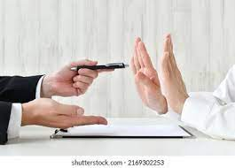

Slide 8



Câu hỏi thảo luận cặp đôi: Qua 1 số bức tranh em hiểu từ chối là gì ?
QUAY VỀ

Slide 9
Từ chối là dùng hành động , cử chỉ , ngôn ngữ để nói “ không ‘’’ với những trường hợp mà mình không thể chấp thuận lời đề nghị của đối phương.
Ánh Dương – Vì Ngày Mai Tươi Sáng

Slide 10


2. Hậu quả khi không biết nói lời từ chối
NOIBAI
HANOI

Slide 11


Slide 12

HOẠT ĐỘNG NHÓM
Có 4 câu hỏi. Mỗi nhóm 1 câu
Nhiệm vụ
Nhóm 1 :Em nghĩ gì về trọng lượng của 3 chiếc ly?
Nhóm 2 : Tại sao lừa lại ngã xuống khi 3 chiếc ly nhựa vừa đặt lên vai
Nhóm 3: Hậu quả mà lừa phải nhận là gì ?
Nhóm 4 : Em rút ra bài học gì cho bản thân

Slide 13






Thời gian thảo luận
30
20
1
2
40
10
50
80
3
4
60
70
QUAY

Slide 14
Hậu quả khi không biết nói lời từ chối
Quá sức với bản thân gây mệt mỏi.
Tâm trạng không thoải mái nên kết quả công việc không tốt.
Gây tổn thất về kinh tế, mối quan hệ suy giảm

Slide 15
3. Nhận diện các tình huống cần từ chối
Phần thi “ Những diễn viên tương lai “’’

Slide 16
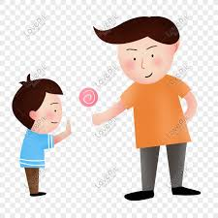
TH1 : Em đang đứng ở cổng trường đợi bạn của mình để cùng về học thì anh học sinh lớp 9 – anh hàng xóm gần nhà em ra nói chuyện và rủ rê em dùng thử một thứ trong rất lạ mắt .
NOIBAI
HANOI
Ánh Dương – Vì Ngày Mai Tươi Sáng

Slide 17

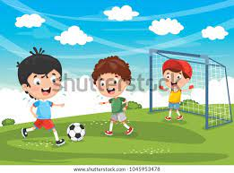
TH2: Em đang học bài để chuẩn bị cho tiết kiểm tra ngày mai thì bạn Quân sang rủ em đi đá bóng

Slide 18
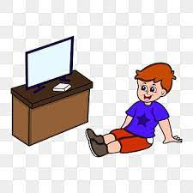
TH3: Em đang xem bộ phim mà mình yêu thích thì mẹ nhờ em nhặt rau giúp.

Slide 19
Thời gian thảo luận
30
20
1
2
40
10
50
80
3
4
60
70
QUAY

Slide 20
Cần nói lời từ chối với những tình huống sau : -Tình huống nguy hiểm -Tình huống vượt quá khả năng -Tình huống không phù hợp với nhu cầu, sở thích của cá nhân

Slide 21

4. Hoạt động luyện tập

Slide 22
Câu 1 : Chọn đáp án đúng A . Từ chối đôi khi là bảo vệ bản thân B. Từ chối là mất lịch sự . C. Từ chối ai đó là ghét bỏ họ.

Slide 23
Câu 2 : Em sẽ từ chối tình huống nào dưới đây A. Dắt bà cụ qua đường B. Giúp bạn học bài C. Bao che cho lỗi lầm của bạn

Slide 24


Slide 25


Slide 26


Slide 27
Hướng dẫn về nhà : 1. Chuẩn bị nội dung hoạt động 2 : Các cách từ chối 2. Các nhóm chuẩn bị tình huống trong phần thực hành . 3. Chọn 1 tình huống và phân công các bạn đóng lại 4 . Chuẩn bị và tổ chức 1 trò chơi

